Slide 1
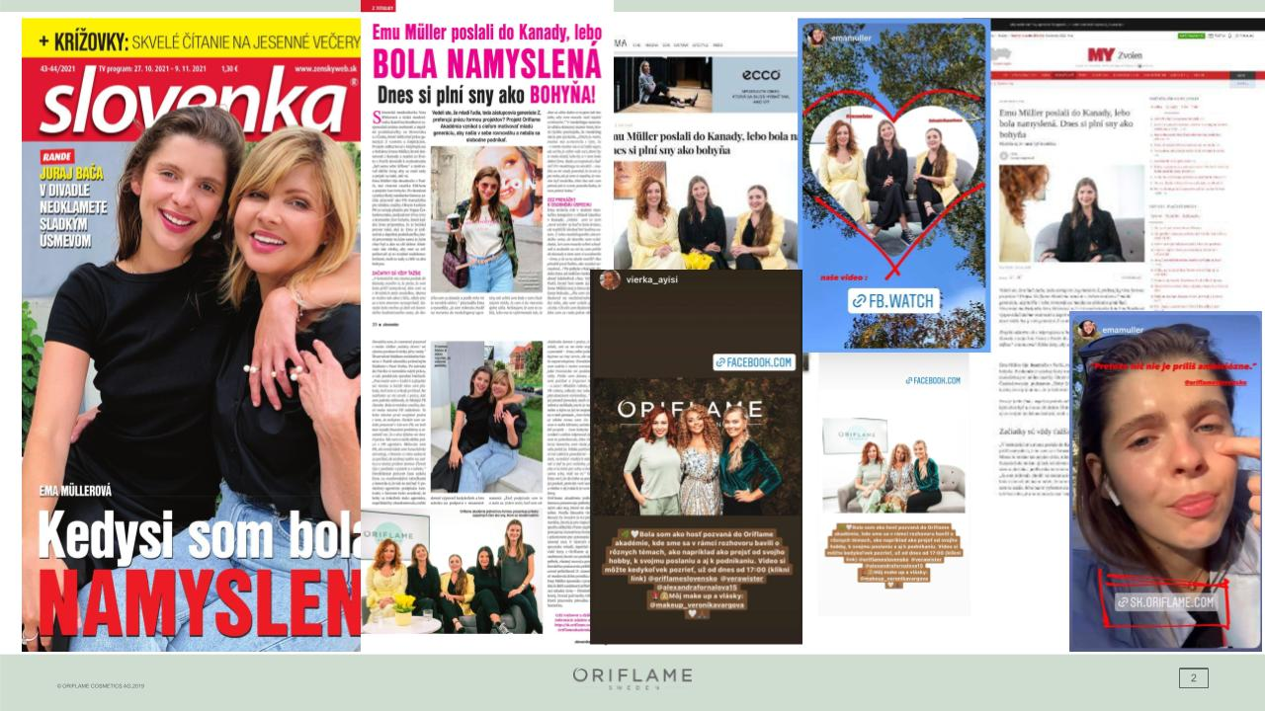
ORIFLAME AKADÉMIA
Klient Oriflame
ORIFLAME AKADÉMIA
Termín realizácie: 10/2021 – 01/2022

Slide 2
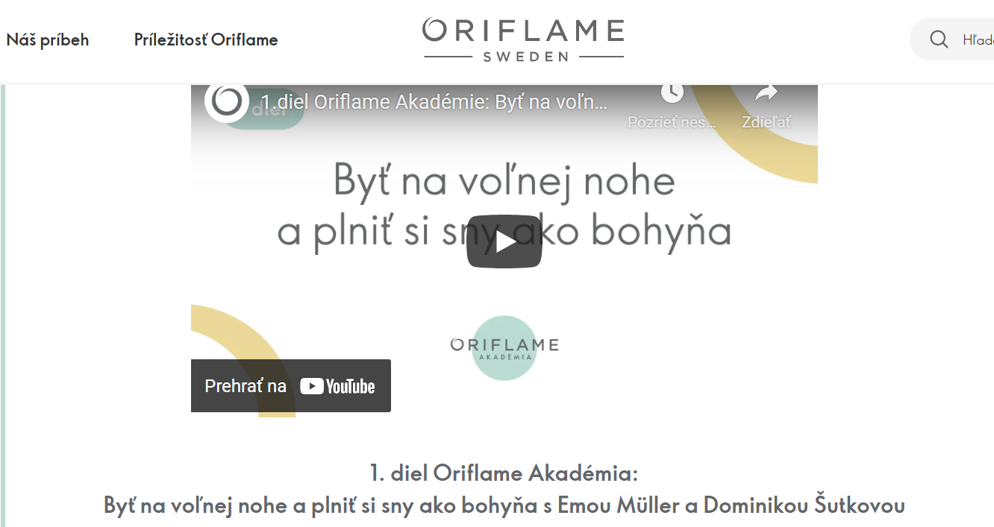
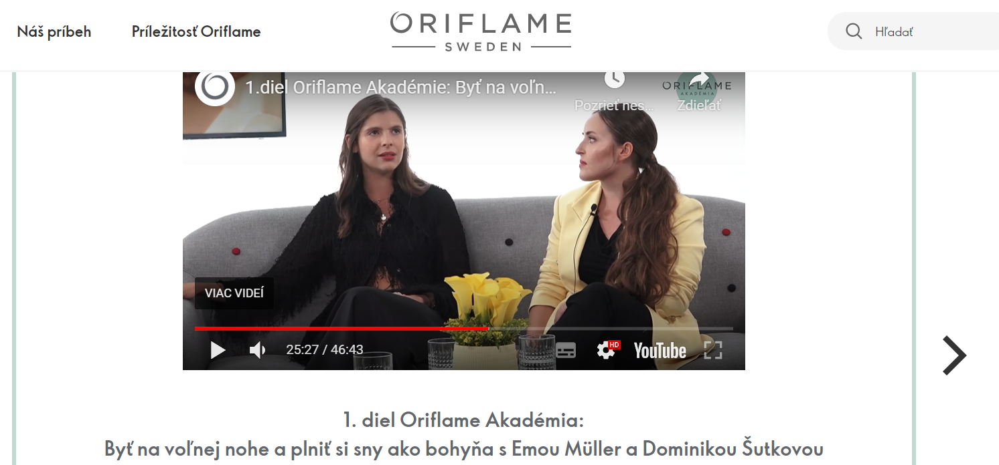
Oriflame Akadémia
.
Microsite: https://sk.oriflame.com/oriflameakademia
Facebook: https://fb.watch/b1ptNljCM_/
Cieľom Oriflame akadémia je ponúknuť prehľad a skúsenosti, predstaviť rôzne možností práce, ktorá prináša slobodu a ďalšie výhody.
Na druhej strane priniesť pozitívne vzory a príbehy úspešných nezávislých mladých žien. Ich práca im prináša slobodu, prosperitu a osobný rast.
Chceme inšpirovať a motivovať generáciu Z, aby šla za svojim snom, osobne sa rozvíjala. V šiestich video lekciách sme priniesli príklady spokojných podnikavých žien a predstavili tiež aké pracovné formy dnešná doba mladým ľuďom prináša. Predstavili sme zároveň príbehy úspešných osobností zo sveta influencerov a mladé podnikateľky zo Slovenska, aj z Českej republiky.
Oriflame Akadémiu sme navrhly a rozpracovali - vytipovali témy, vytipovali a zabezpečili osobnosti, pripravili dramaturgiu a scenáre k jednotlivým video lekciám, zabezpečili a nabriefovali moderátorky, účinkujúce a nakoniec všetko podporili prostredníctvom PR a sociálnych sieti.
Kampaň bude pokračovať aj v roku 2022. Od 7.10.2021 – do 31.1.2022 sme dosiahli 19 PR výstupov v slovenských lifestylových médiách, reach cez 1 750 000, AVE 20 536 Eur, 6 videí (CZ, SK) doteraz dosiahli reach 1 206 000 a 3 000 000 impresií.

Slide 3
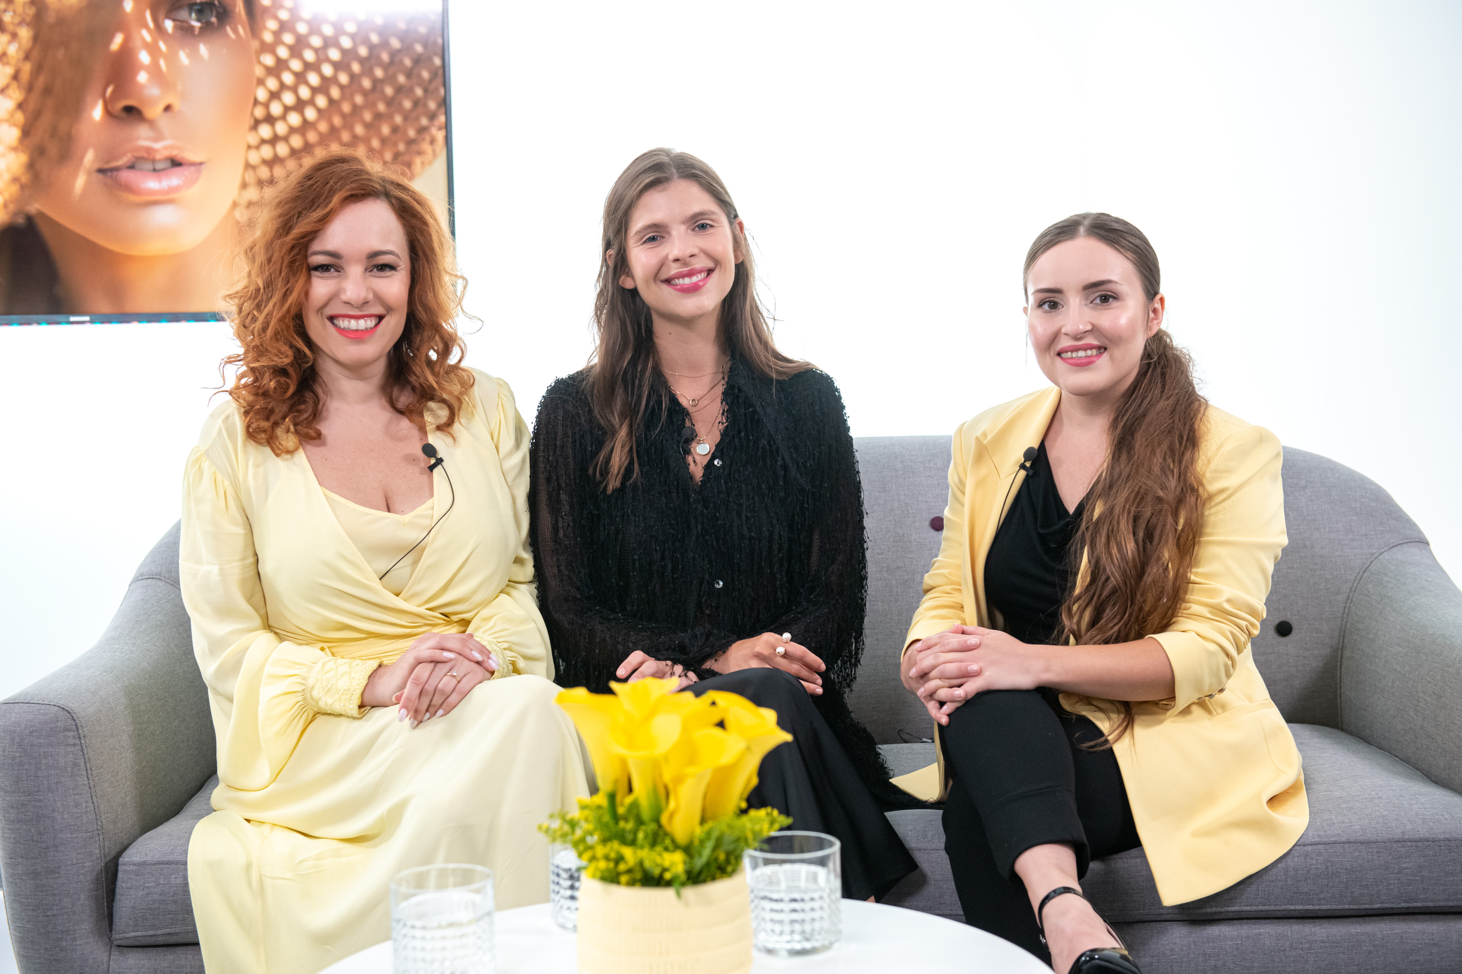

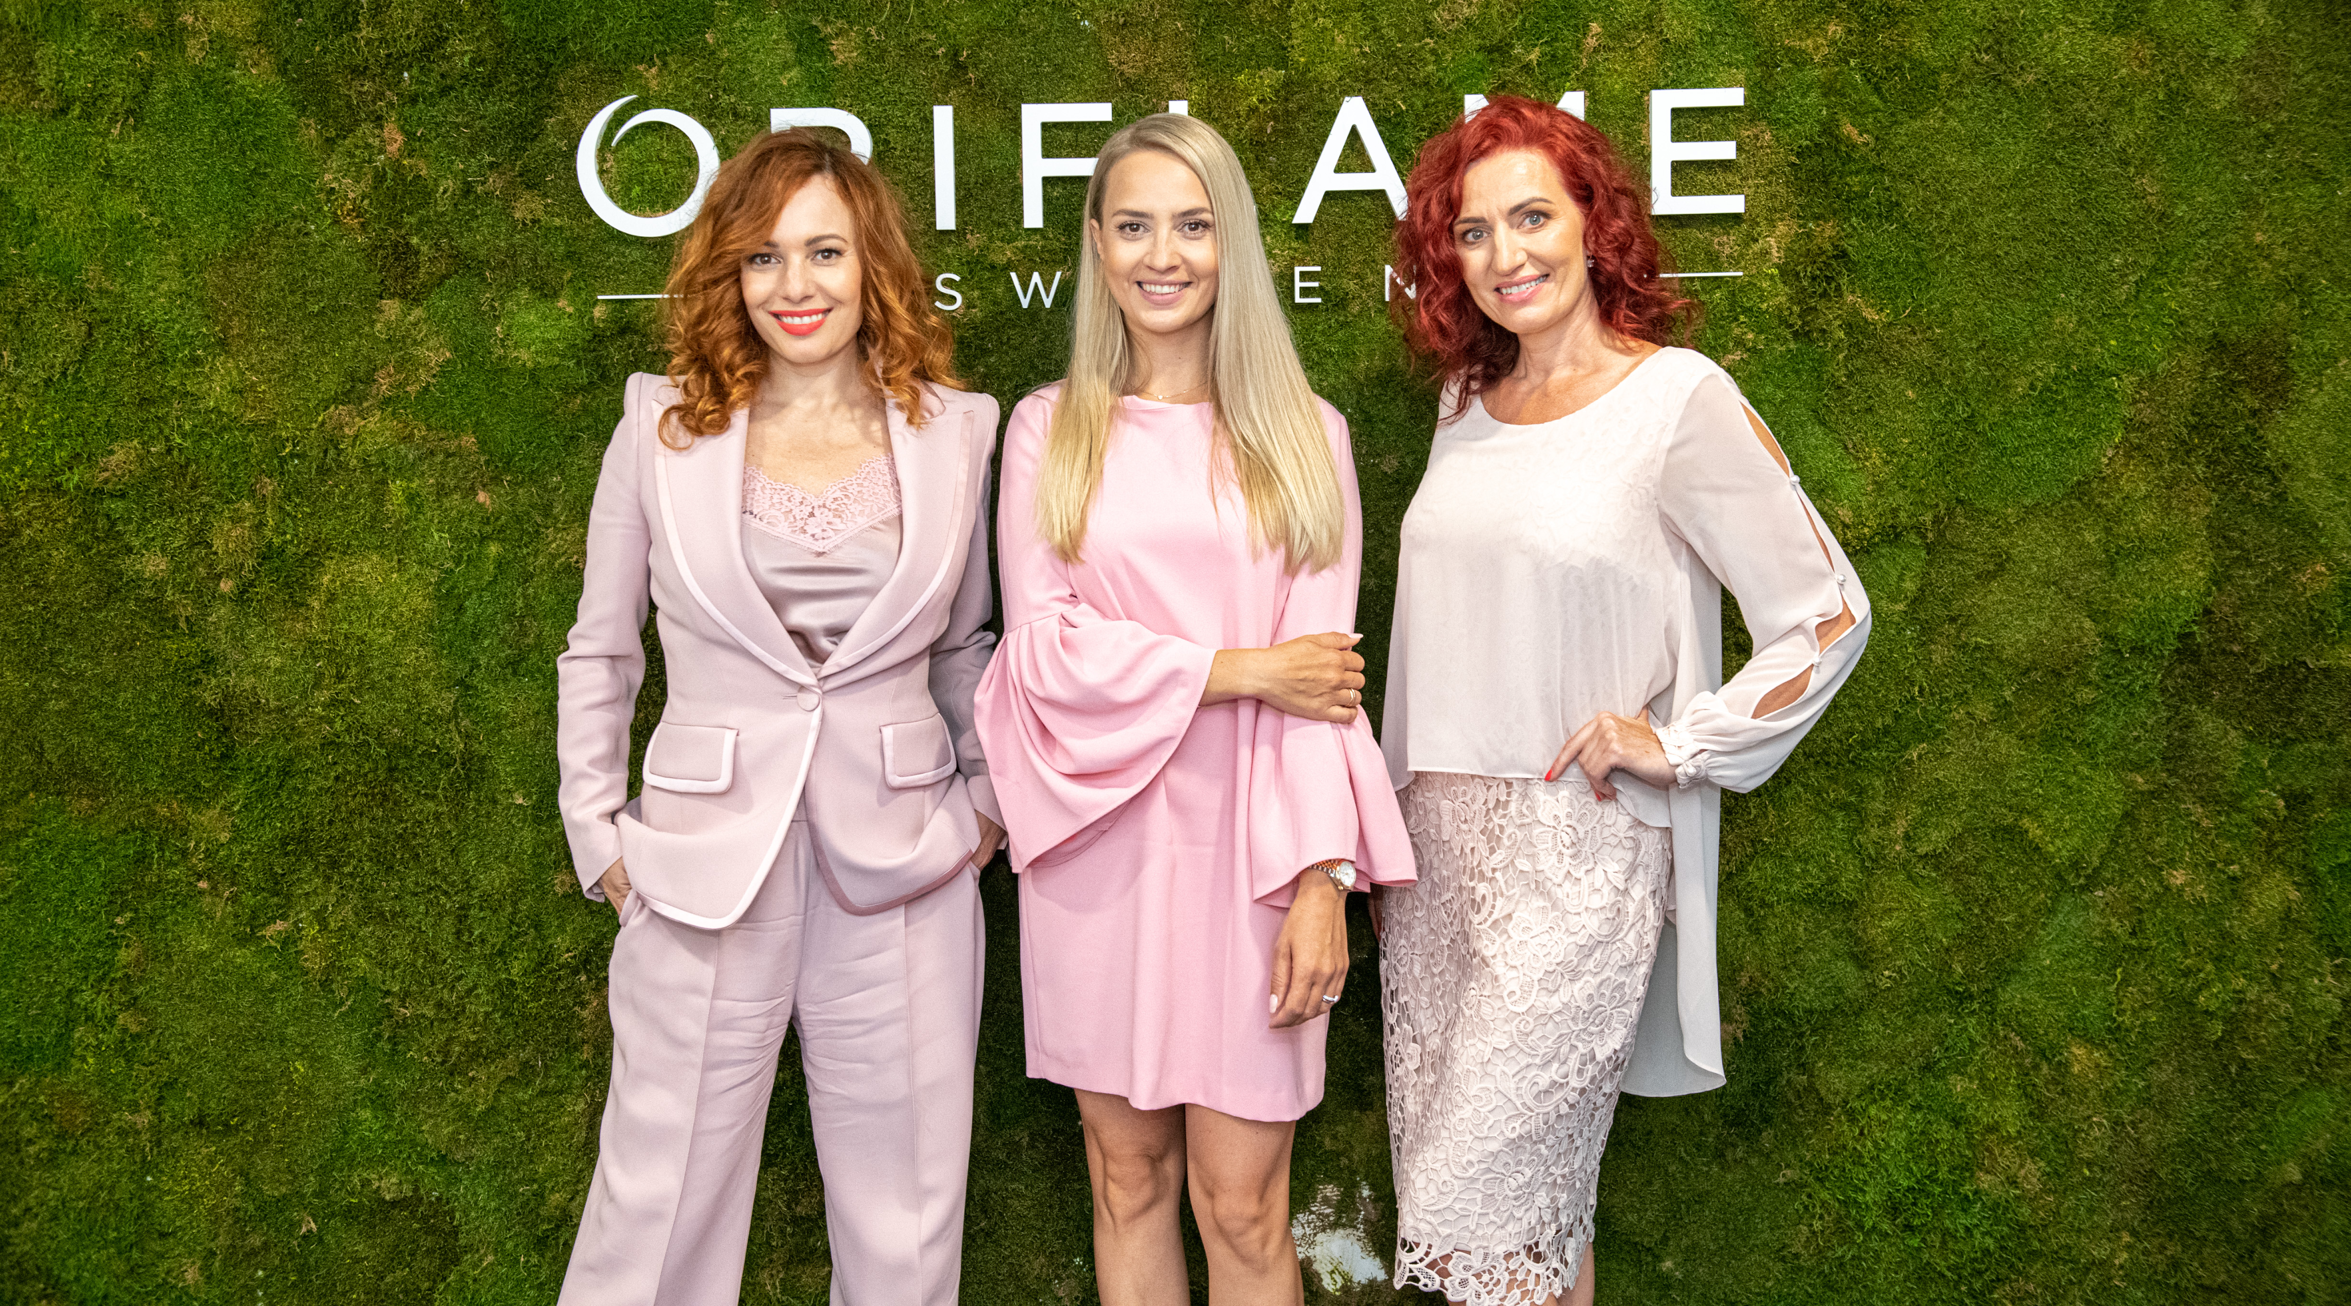
Témy a timing publikovania
.
7. 10. 2021
Byť na voľnej nohe a plniť si sny ako bohyňa s Emou Müller a Dominikou Šutkovou
14. 10. 2021
Women Empowerment a sebevědomí s Ester Geislerovou, Honzou Vojtkem a Eliškou Zounovou
28. 10. 2021
Od hobby k splneniu podnikateľského sna s Vierkou Ayisi a Alexandra Fornálová
11. 11. 2021
Začátky podnikání s Veronikou Spurnou, Šárkou Moravcovou a Veronikou Bernatskou
25. 11. 2021
Ako zvládnuť život podnikateľky a mamy na plný úväzok s Barborou Krajčírovou a Renátou Hubinskou
9. 12. 2021
Jak si jít za svým a využít svůj potenciál naplno s Veronikou Kašákovou a Veronikou Tomáškovou

Slide 4
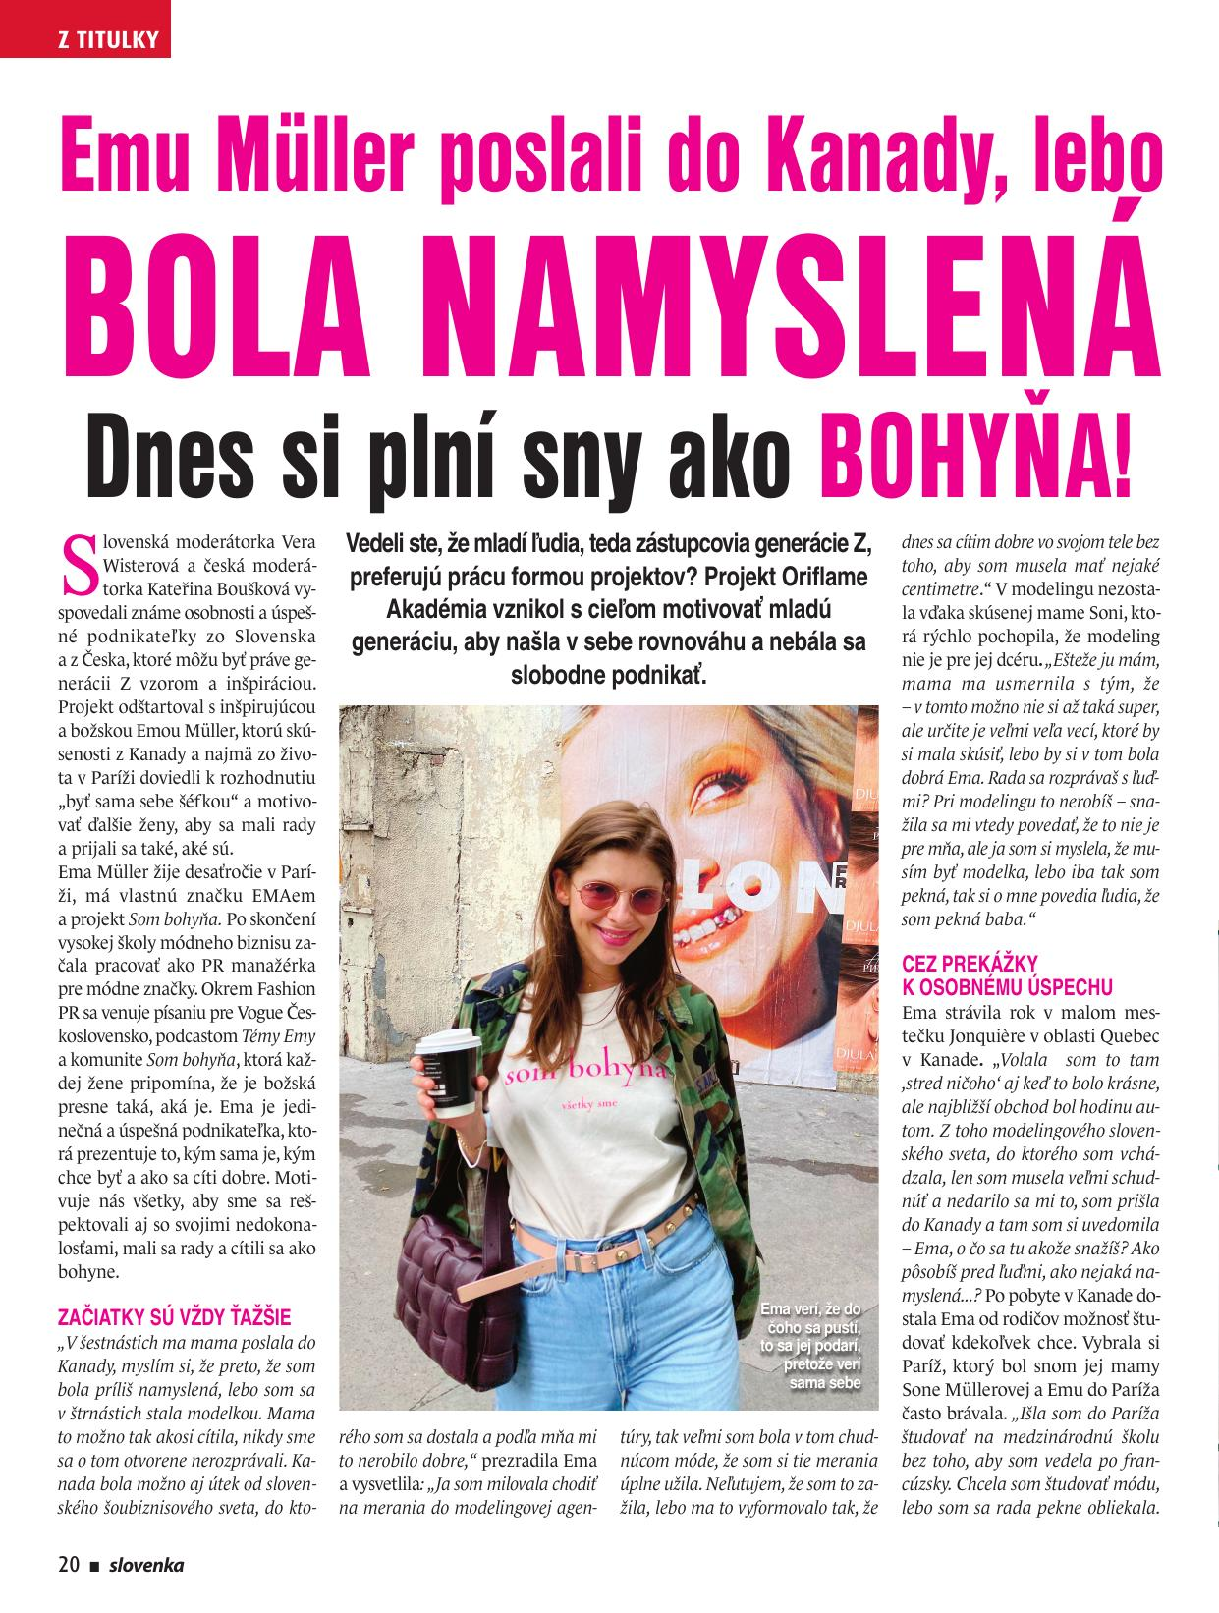
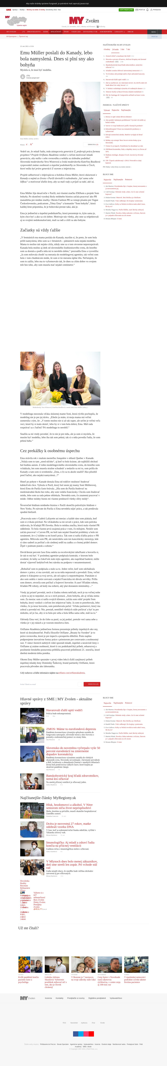
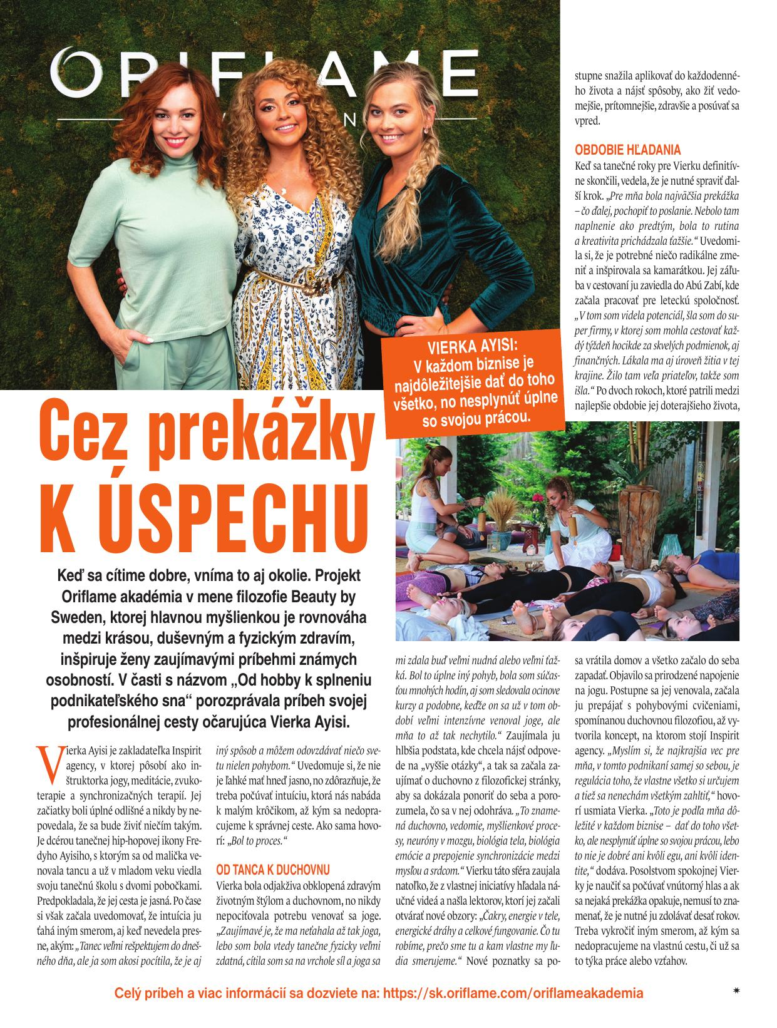
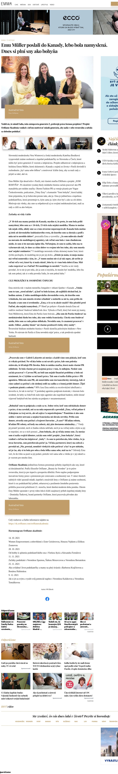
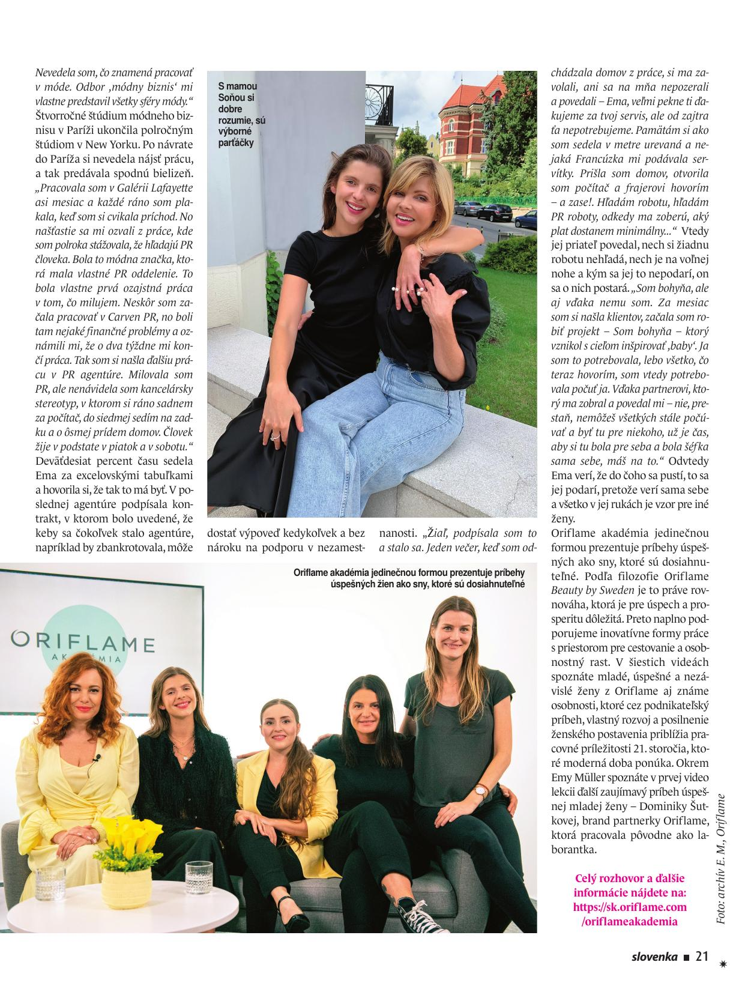

UKÁŽKY PR
.

Slide 5
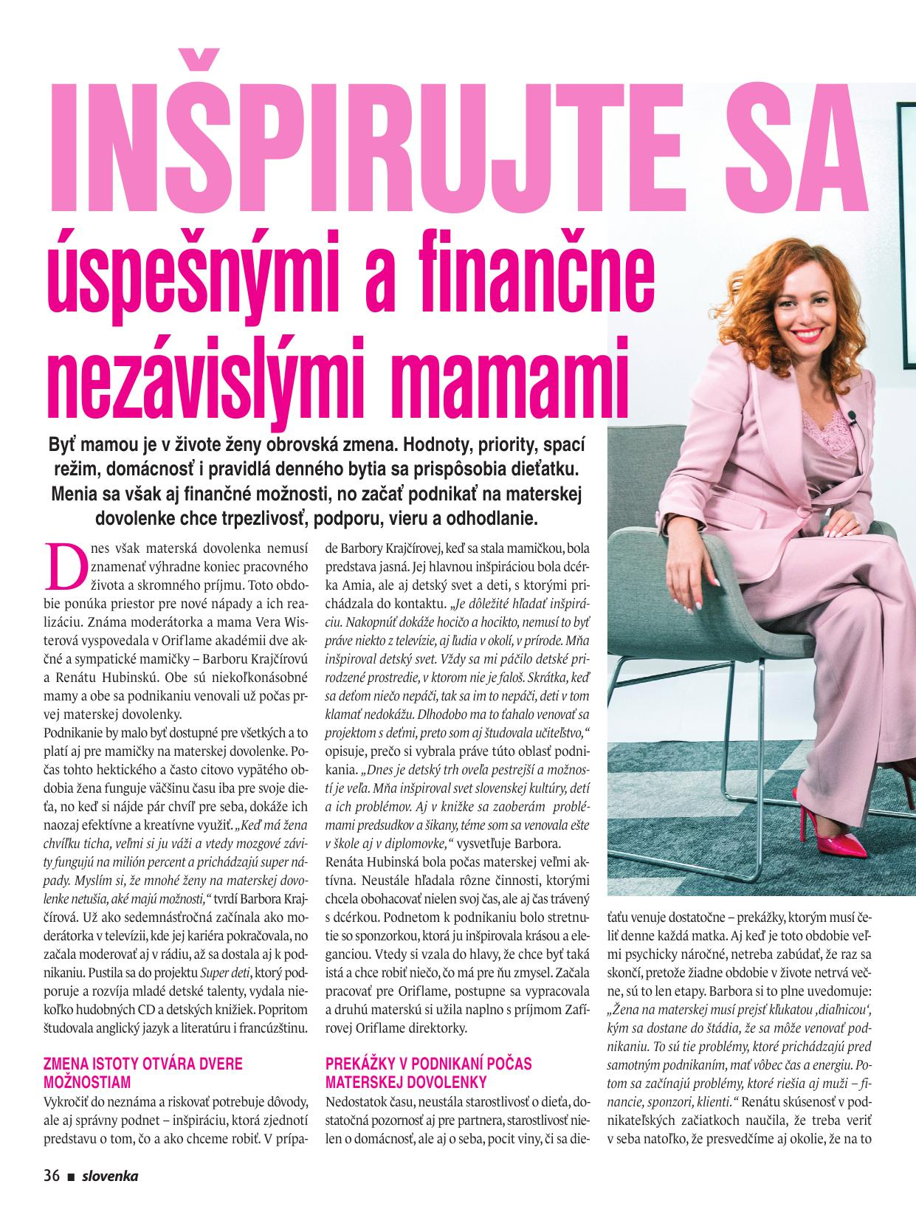
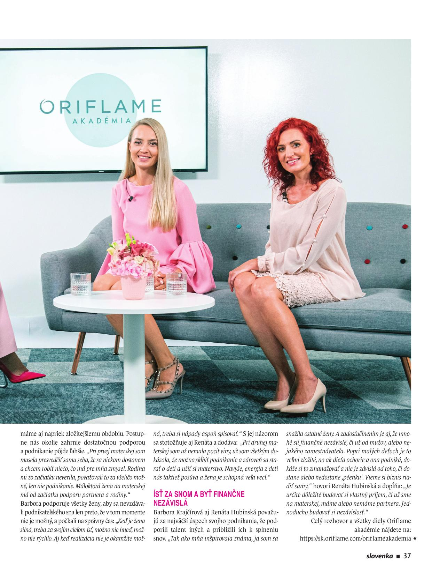
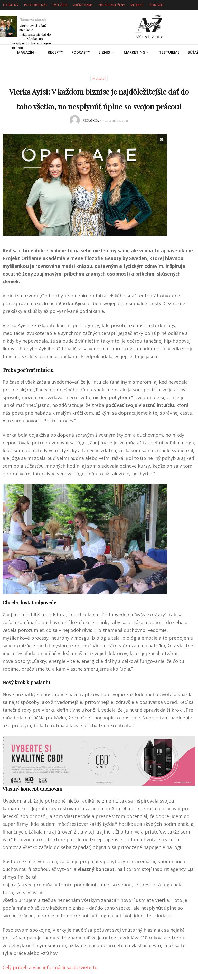
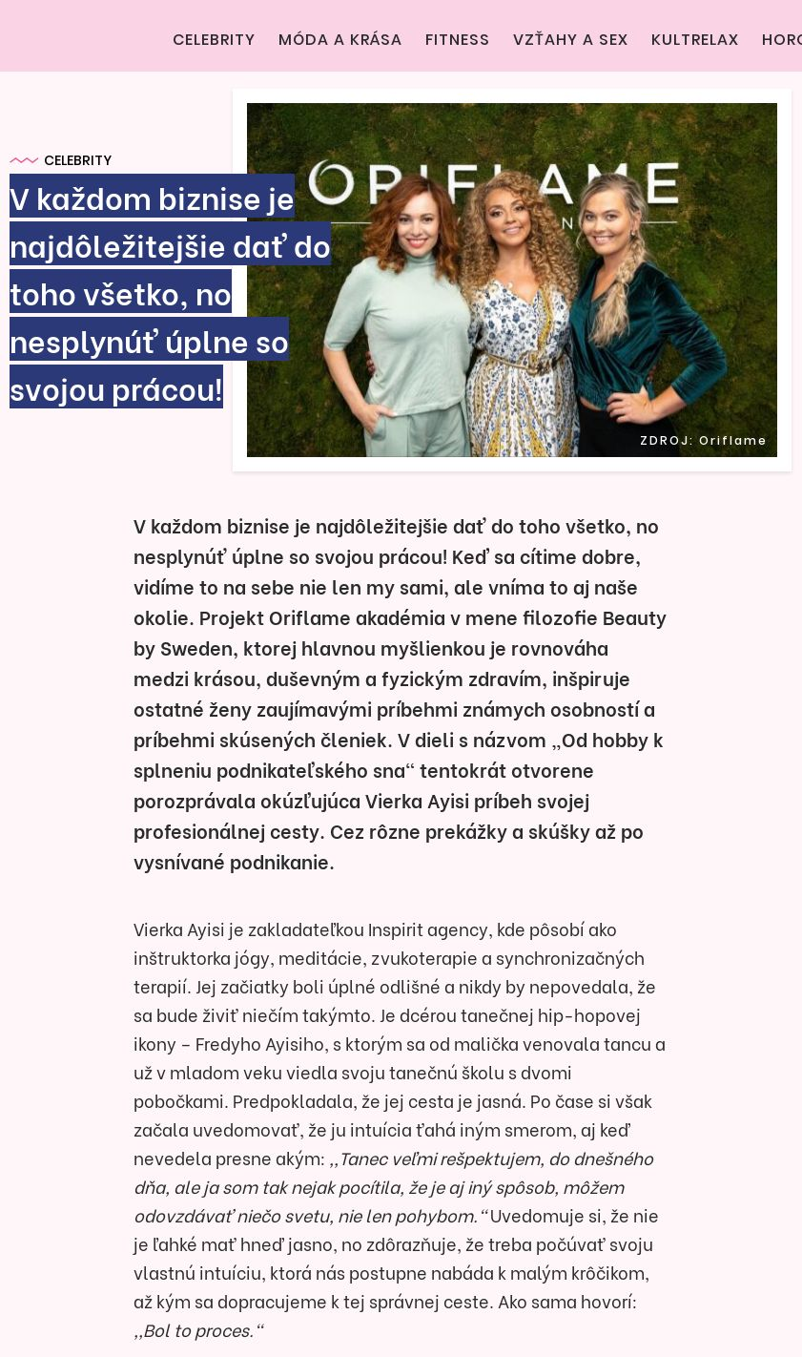
UKÁŽKY PR
.

Slide 6
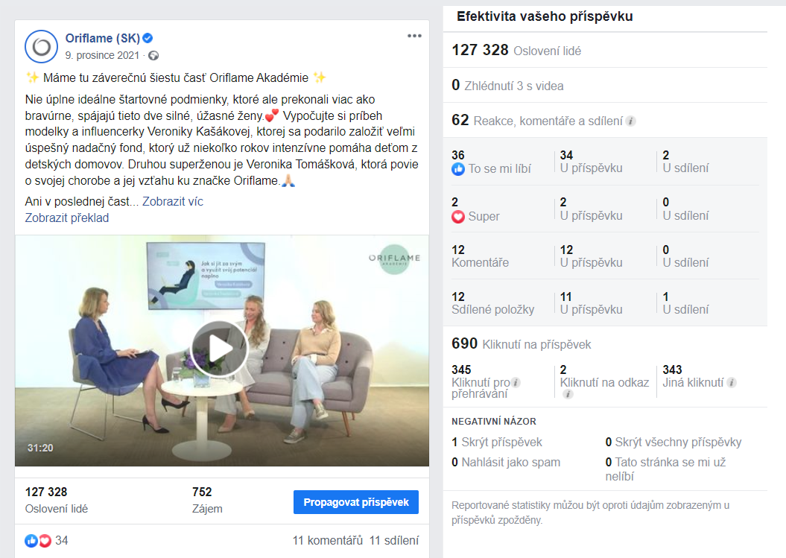

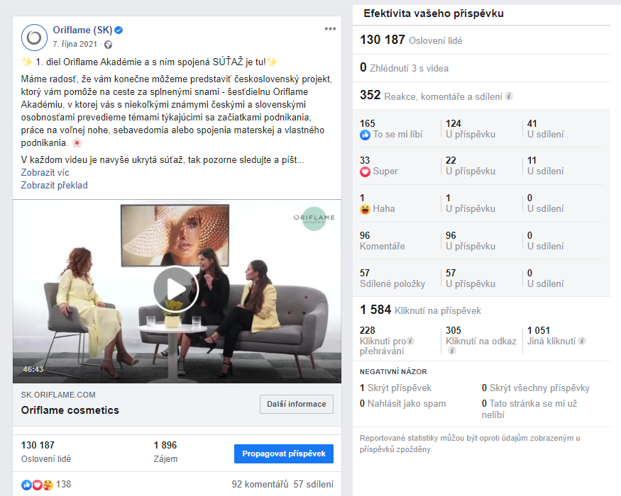
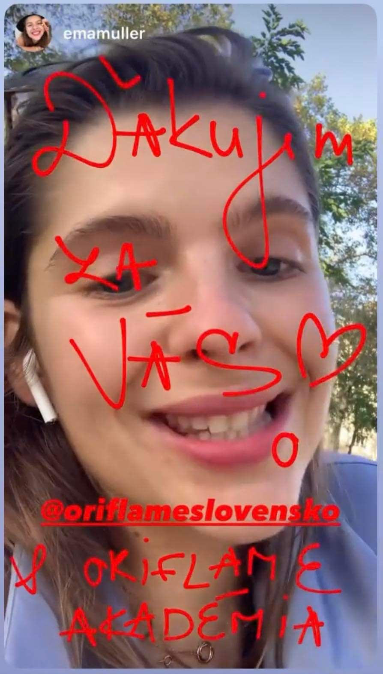
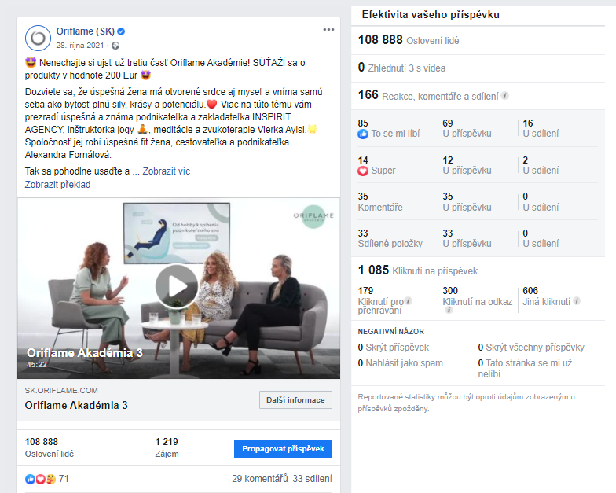
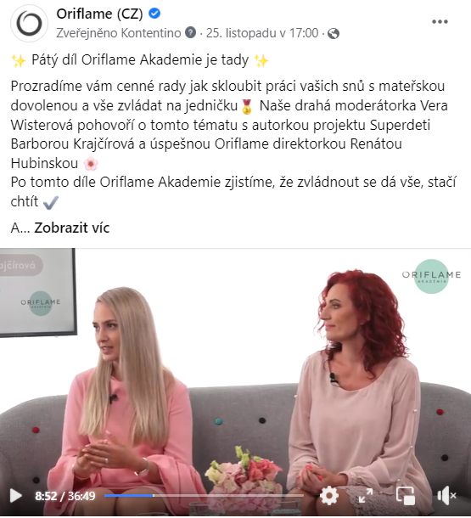

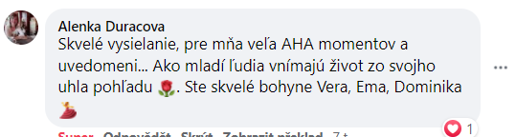
SOCIÁLNE SIETE
.

Slide 7
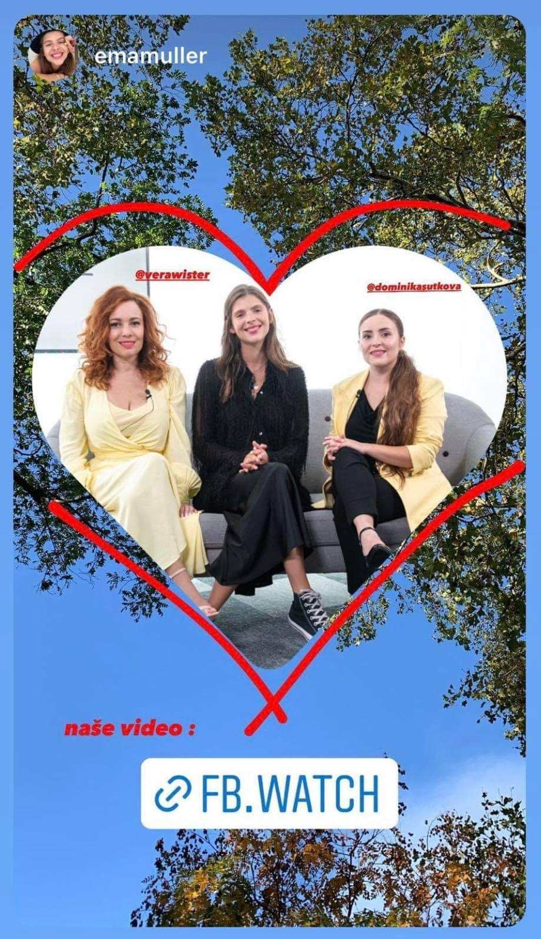
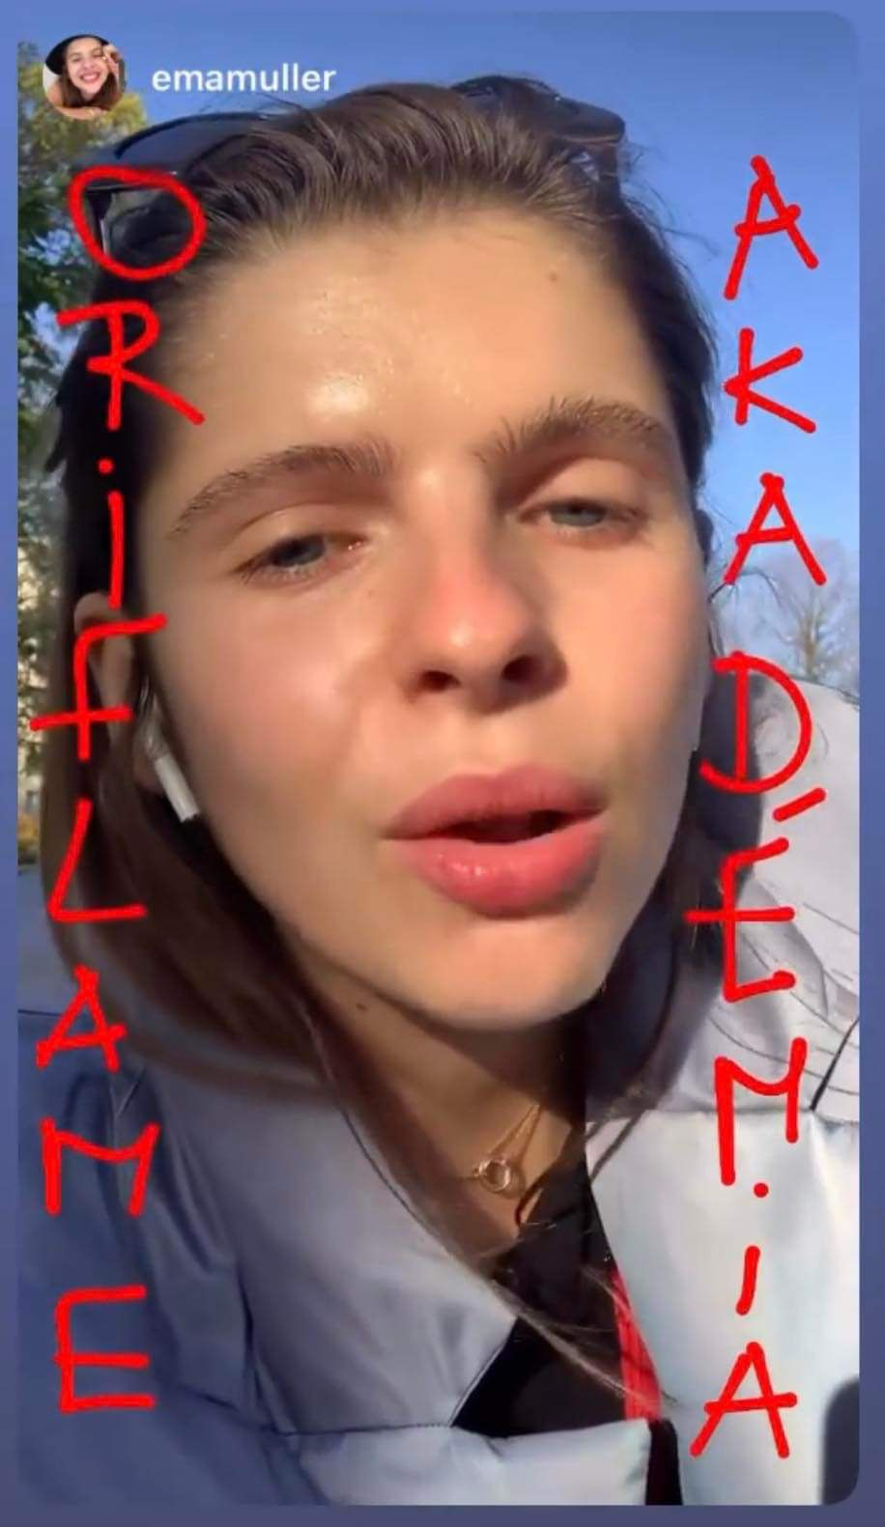
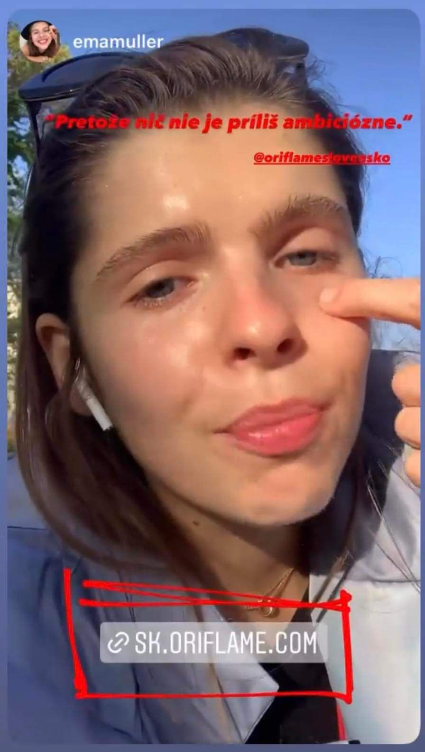
SOCIÁLNE SIETE – EMA
.

Slide 8
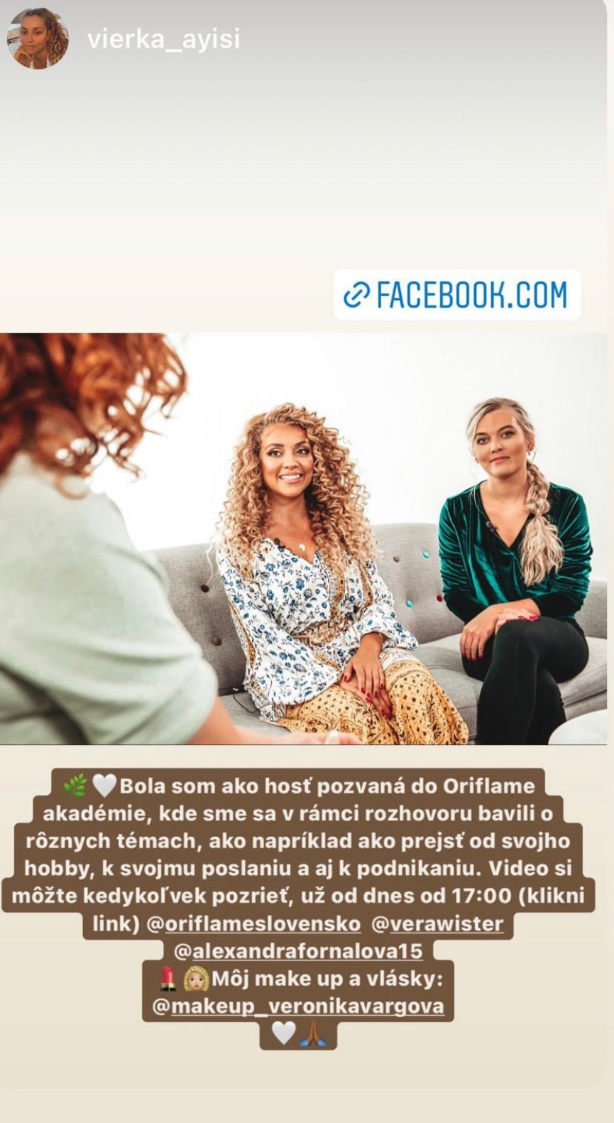
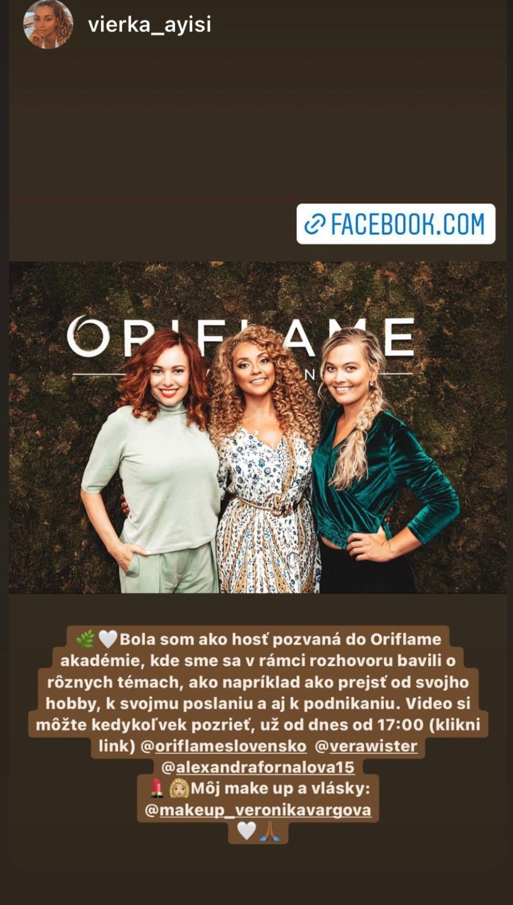
SOCIÁLNE SIETE - VIERKA
.

Slide 9
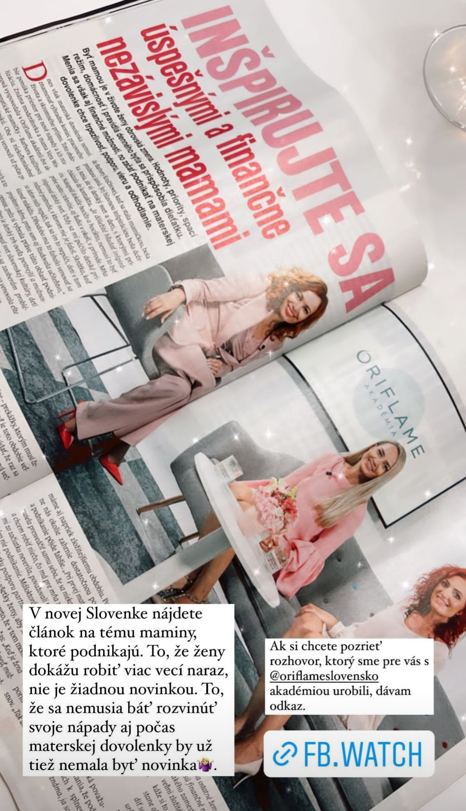
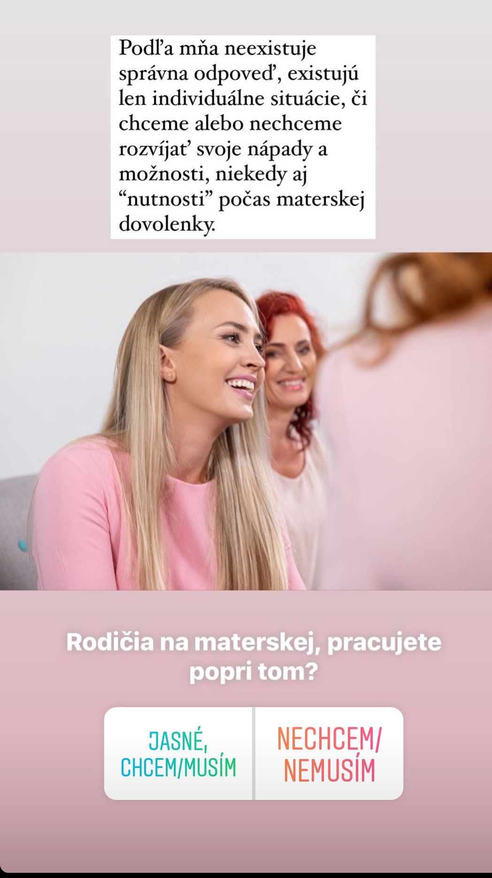
SOCIÁLNE SIETE - BARBORA
.

Slide 10

.
PR.Konektor
Plynárenská 3D
821 09 Bratislava
www.prkonektor.sk

